Slide 1
REFUGEE PROJECT - PROYECTO DE REFUGIADO
By Zainab, Simran, Sergio and Marta.

Slide 2
Who is considered to be a refugee?
English: A refugee is considered to be someone who has been forced to flee his or her country because of persecution, war, or violence. A refugee has a fear of being persecuted for their belief/race/political views and sexuality.
Español: Se considera que un refugiado es alguien que se ha visto obligado a huir de su país debido a la persecución, la guerra o la violencia. Un refugiado tiene el miedo de ser perseguido por su creencia/raza/opiniones políticas y sexualidad.

Slide 3
What is the difference between a refugee and an asylum seeker?
English: An asylum seeker is someone who is needs to be protected by the government but in contrast, a refugee is someone who has fled their country because of their fears of persecution.
Español: Un solicitante de asilo es alguien que necesita ser protegido por el gobierno, pero en cambio, un refugiado es alguien que ha huido de su país debido a sus temores de persecución.

Slide 4
¿Qué está haciendo España para ayudar a los refugiados?
The organisation in Spain, the name of it is Acnur (unhcr). They are helping by protecting millions of unprotected people is the core mandate of Ancur (Unhcr). Also this organisation is assisting emergency aid to legal advice, through accommodation, health care, water, education and other activities.

Slide 5
¿Qué está haciendo Inglaterra para ayudar a los refugiados?
El foro de refugiados Nottingham proporciona una comunidad acogedora y campañas para una respuesta justa y generosa a los refugiados y solicitantes de asilo del gobierno y de la comunidad de acogida. Es de este foro de refugiados de Nottingham en Inglaterra.

Slide 6
3) Why do we need to do something about this crisis as citizens of the world? - ¿Por qué necesitamos hacer algo sobre esta crisis como ciudadanos del mundo?
¿Por qué necesitamos hacer algo sobre esta crisis
como ciudadanos del mundo?
Como ciudadanos del mundo siempre hay algún lado y alguien a quien podemos
ayudar. Esta semana es la semana de los refugiados donde nosotros estaremos
ayudando refugiados del mundo recaudando dinero y concienciando.
Lo haremos a través de ventas de pasteles, donando ropa, trabajar como
voluntario y incluso carreras solidarias, vamos a tratar de hacer lo que sea más
útil para apoyar aquellos que necesitan nuestra ayuda.
Why do we need to do something about this crisis?
As citizens of the world?
As citizens of the world there is always some side and someone we can
help. This week is the week of refugees where we will be
Helping refugees from the world by raising money and raising awareness.
We will do it through sales of cakes, donating clothes, working as
Voluntary and even solidarity careers, we will try to do whatever is more
Useful to support those who need our help

Slide 7
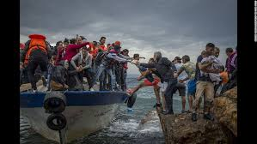
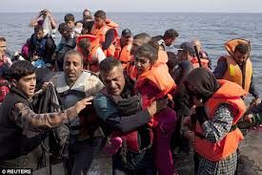
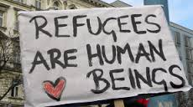
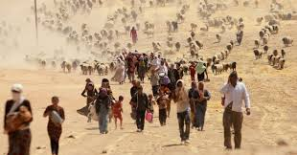

Slide 8
¿Qué podemos hacer como ciudadanos para ayudar a los refugiados? - What can we do as citizens to help refugees?

Slide 9
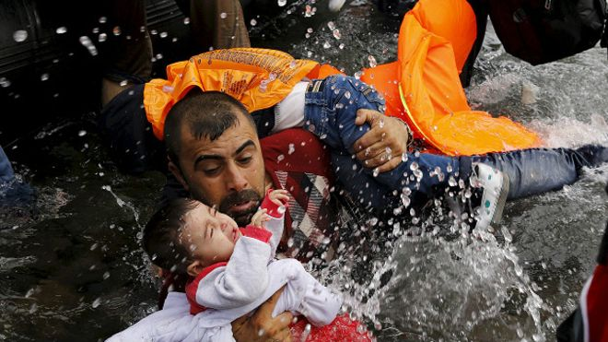
¿ Qué podemos hacer nosotros? - What can we do?
Más de 300.000 refugiados han cruzado el mar Mediterráneo en los últimos 9 meses, pero alguna vez te has preguntado… Y qué puedo hacer yo? - More than 300,000 refugees have crossed the Mediterranean Sea in the last 9 months, but have you ever wondered... what can I do?
PUEDES HACER MÁS DE LO QUE TE IMAGINAS

Slide 10
Podemos recaudar dinero !!
We can raise money!
Podemos donar dinero a organizaciones que contribuyan a esta terrible causa por la que miles y miles de personas están dejando a sus familias atrás para salvar su vida, por este motivo hay que AYUDAR -
We can donate money to organizations that contribute to this terrible cause that thousands and thousands of people are leaving their families behind to save their lives, for this reason HELP

Slide 11
Dona alimentos o materiales – donate clothes and materials!
Otra manera de ayudar a los refugiados es donando alimentos no perecederos y otros materiales que les sirvan de ayuda como ropa, zapatos ya que ellos salieron de sus casas si nada - Another way to help refugees is to donate non-perishable food and other materials to help them as clothing, shoes and as they left their homes if nothing
Donate clothes and food!

Slide 12
Únete a campañas que ayuden a estas personas – Join campaigns to help these people.
Puedes unirte a asociaciones que que contribuyan a ayudar a los refugiados por medio de recogida de alimentos, ropa y otros materiales de ayuda. -
You can join associations that contribute to helping refugees by collecting food, clothing and other aid materials
Join to associations to help refugees!!

